Slide 1
Sistemde gestiune a abonamentelor pentru sali de sport
Realizat de: Burlacel George si busicescu mihai, 433d

Slide 2
Cuprins
Capitolul 1: User experience si Front-end
Capitolul2: Back-end
+Demo

Slide 3
Introducere
Tehnologii folosite:
Java Server Pages, HTML, CSS, Java Script, MySQL, Java;
Realizari pana acum:
Sistem de log-in pentru utilizator si admini, sign-up pentru utilizatori;
Generator cod QR pentru utilizator, Optiunile abonamentelor, reset/new password pentru utilizator.
Planificator exercitii pentru utilizator.
Sistem de stergere/ creare sau modificare a abonamentelor de catre administrator.

Slide 4
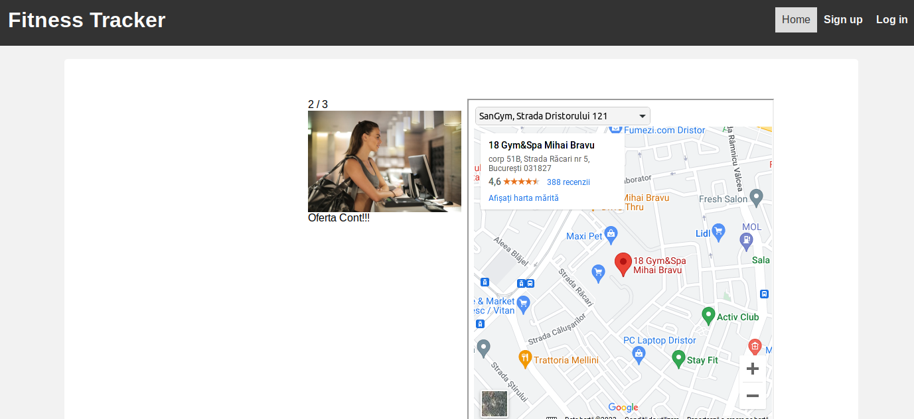
I
Utilizatorul fara a se conecta la un cont poate doar sa isi creeze un cont de utilizator prin optiunea sign-up.
Acesta poate selecta locatia salilor valabile.

Slide 5
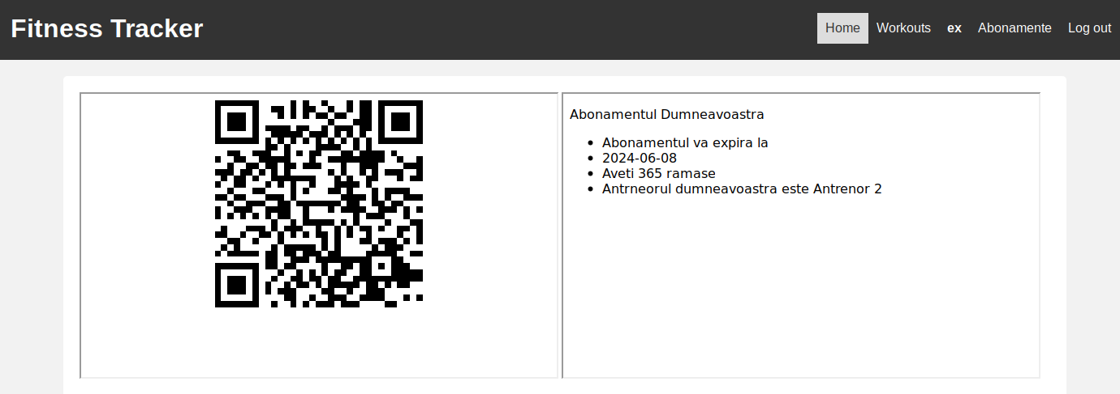
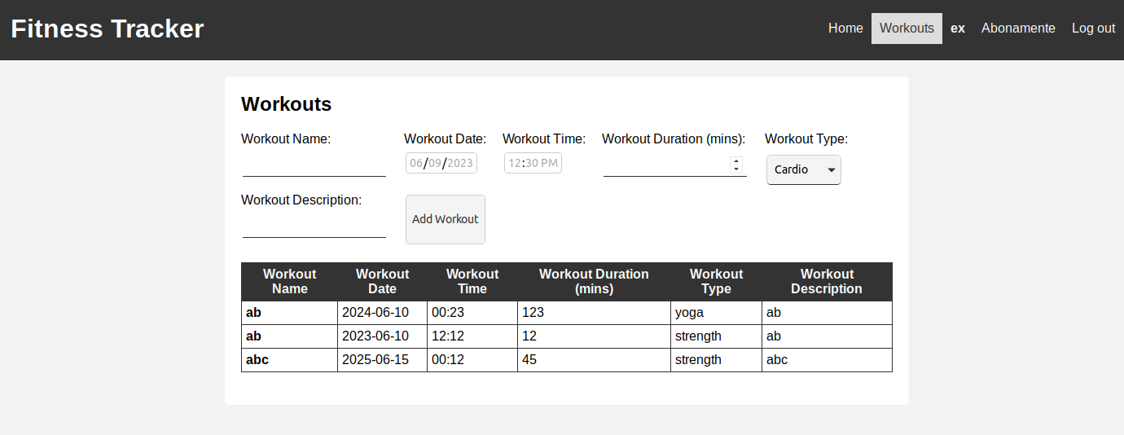
I
Userul odata intrat in cont are acces la generarea unui cod qr cu ID-ul acestuia, un cadru cu detalii despre abonamentul acestuia si serviciul de Workout Planer care permite utilizatorului sa isi programeze exercitii la o data si ora anume alaturi de detalii despre acestea.
Codul QR a fost generat prin libraria Java Script qrcode.js.
Procesarea datelor din Workout Planer a fost efectuata printr-un servlet care salvazeaza datele utilizatorului din acest serviciun intr-un fisier CSV separat.

Slide 6
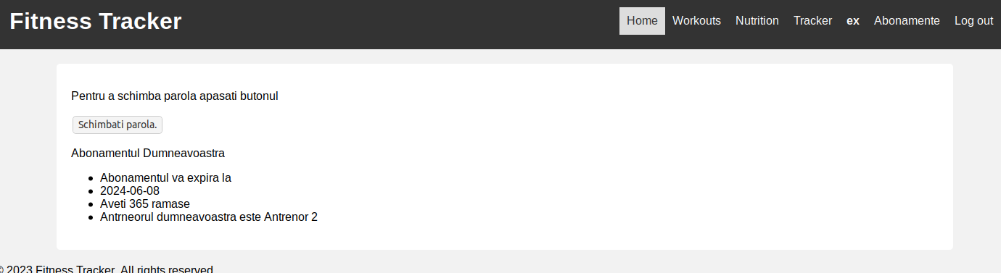
I
Utilizatorul are un tab alluiin meniu din care poate sa isi schimbe parola contului si sa vada detalii privind abonamentul sau.

Slide 7
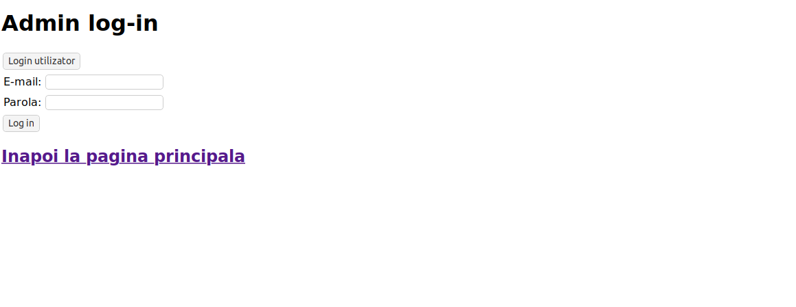
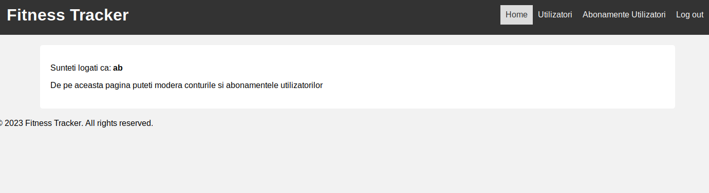
I
Pentru administrator oferim servicii de moderare a conturilor utilizatorilor si a abonamentelor acestora. Adminul current nuse poate sterge sau modifica pe el insusi.

Slide 8
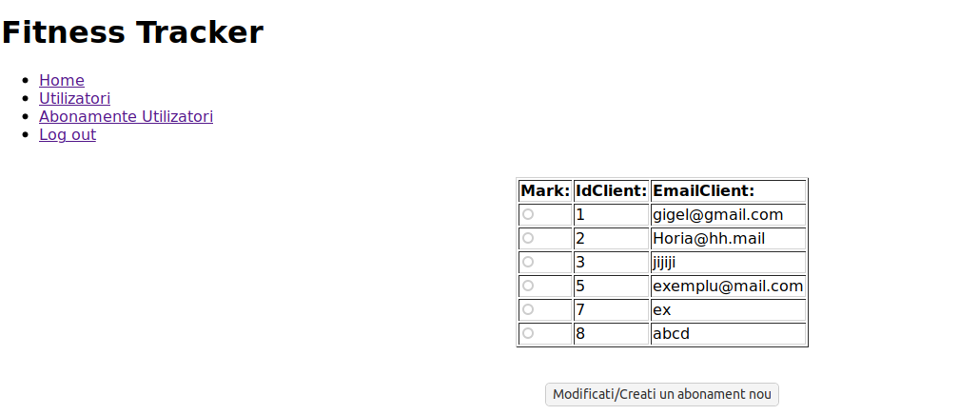
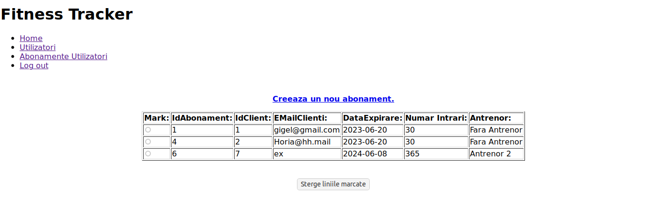
I
Utilizatori de tip admin pot modifica abonamentele utlizatorilor. Dar poate si vizualiza abonamentele deja existente

Slide 9
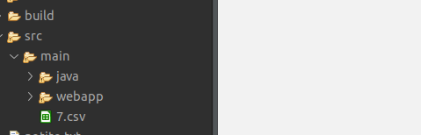
II
Detaliile utilizatorilor cum ar fi contul de email, parolele,daca sunt sau nu administrator alaturi de abonmentele acestora sunt salvate in baza de date MySQL.
Datele din Workout Planer sunt unice pentru fiecare utilizatorprin faptul ca acestia isi salveaza datele intr-un fisier CSV cu ID-ul lor de utilizator.
Se poate observa ca datele introduce de utilizatorul cu ID-ul 7 s-au salat separat.

Slide 10
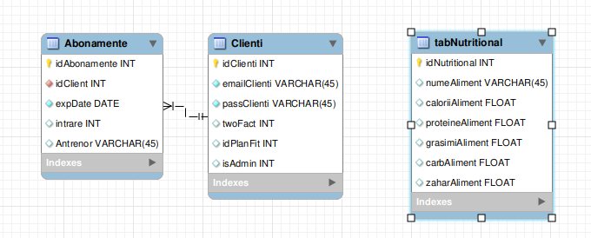
II
Diagrama bazei de date

Slide 11
Baza de date MYSQL
Gestionarea conturilor și abonamentelor de către administrator
Gestionarea abonamentului acestuia
Acces cont utilizator
Workout Planer
Datele utilizatorului salvate intr-un CSV pentru a fi afisate.
Acces cont Administrator

Slide 12
Demo:
Un moment pana cand reusim sa pornim proiectul.

Slide 13
Bibliografie
https://developers.google.com/maps/documentation/
https://www.w3schools.com/html/
https://www.w3schools.com/css/
https://developer.mozilla.org/en-US/docs/Learn/HTML
http://discipline.elcom.pub.ro/tpi/
https://www.pexels.com/
https://davidshimjs.github.io/qrcodejs/

